Slide 1



INTRODUÇÃO AO KAFKA
Nesta palestra abordaremos de forma introdutória e didática o funcionamento do Kafka e a manipulação de informações através do C#

Slide 2

Futura engenharia de computação, trabalha há 4 anos na área de tecnologia.
Tem como seu hobby jogar vôlei, programar e pesquisar sobre investimentos, e por coincidência esse também é seu trabalho.
Apaixonada pela poesia que existe por trás de um código, um café, uma madrugada e uma boa música.
Nathaly Mesquita

Slide 3

Formada em análise e desenvolvimento de sistemas , trabalha há 10 anos na área de tecnologia.
Apaixonada pela área de TI e área de investimentos financeiros, comunicativa, defensora dos clientes que passam por perrengues com sistemas.
Mãe de vira-latas e em paralelo protetora de animais em busca da sua própria ONG.
Thais Cajaraville
Notes:
Thais

Slide 4
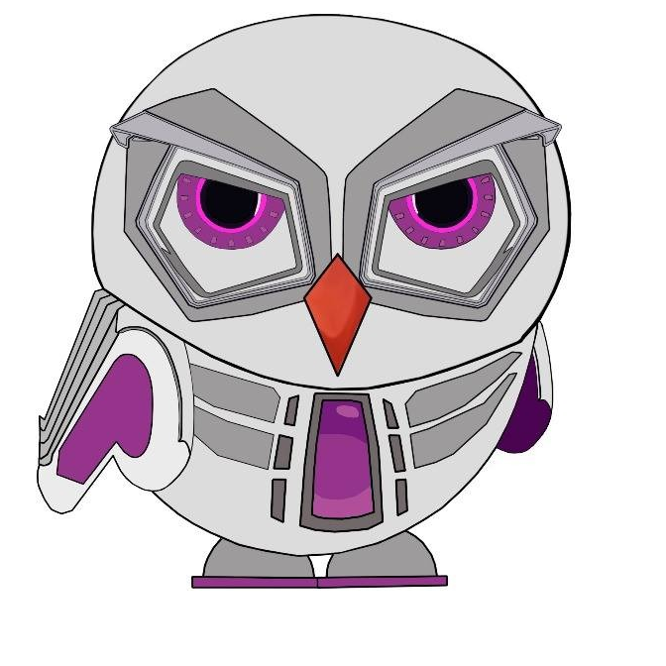
Por que a necessidade do kafka?
Iremos contar uma história de um caso real

Slide 5
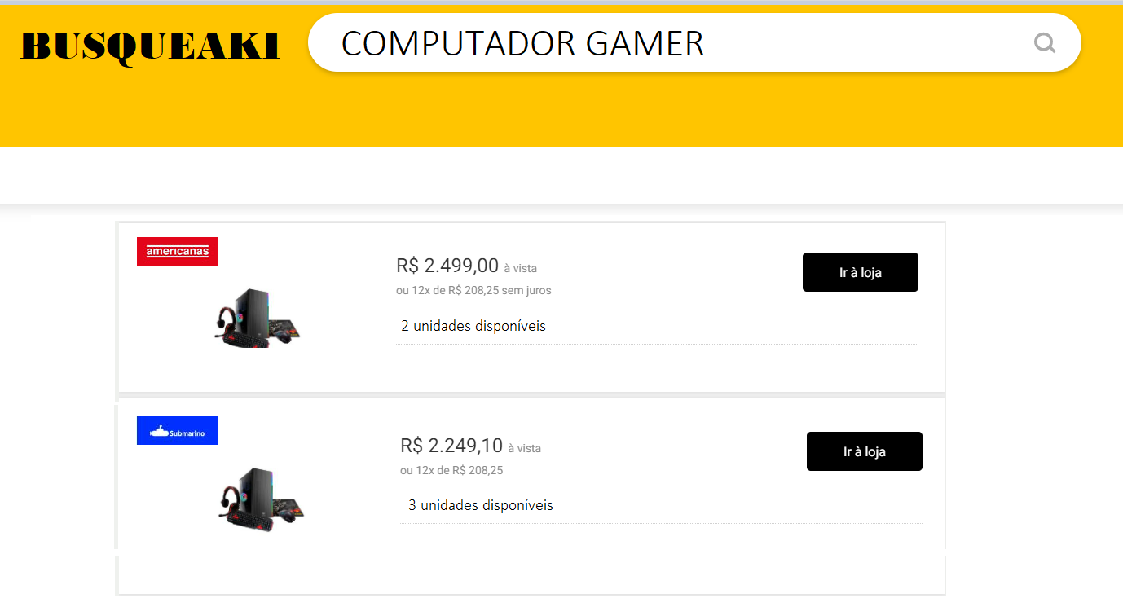
O site de busca que nos enganou…
A busca por uma máquina

Slide 6
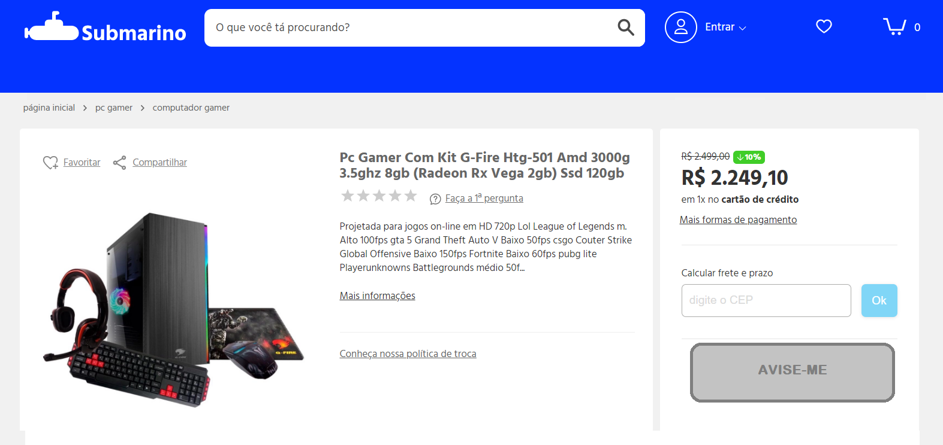
O site de busca que nos enganou…
A frustração

Slide 7

O site de busca que nos enganou…
Reflexão
Porque um site tão acessado e tão confiável me induziu a informação errada?
O que tinha de errado quando pensamos de forma técnica?
Por que a informação exibida no site de comparação não demonstrava a realidade? Ou não estava exibindo o estoque em tempo real?

Slide 8
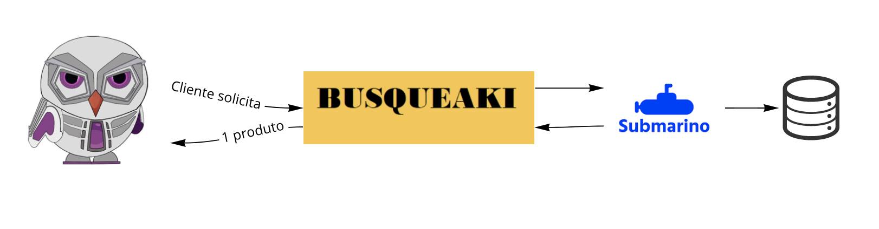

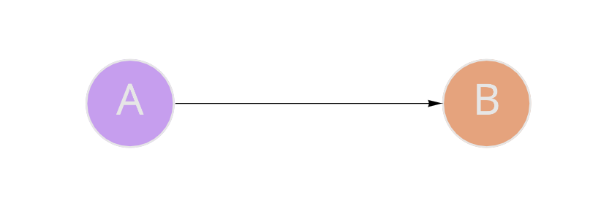
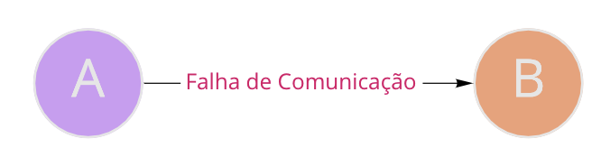
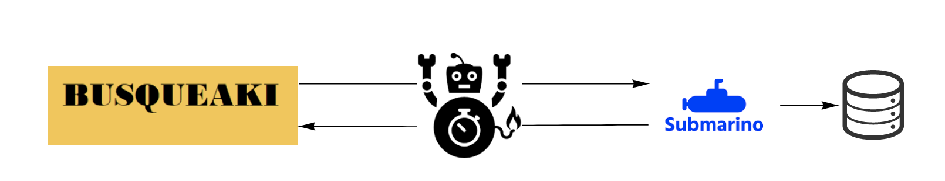
Problema / Hipótese
1
3
2
4

Slide 9
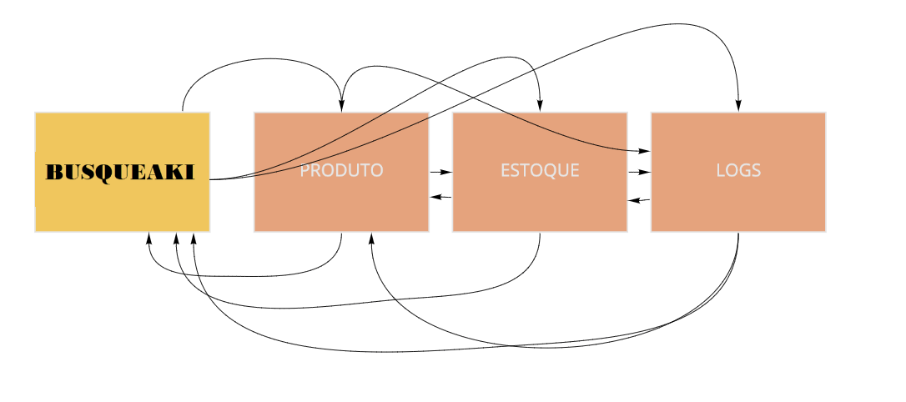
Eu posso ir atrás da solicitação (fazer uma requisição e esperar a resposta) ou EU POSSO FICAR AGUARDANDO algum evento acontecer.

Slide 10
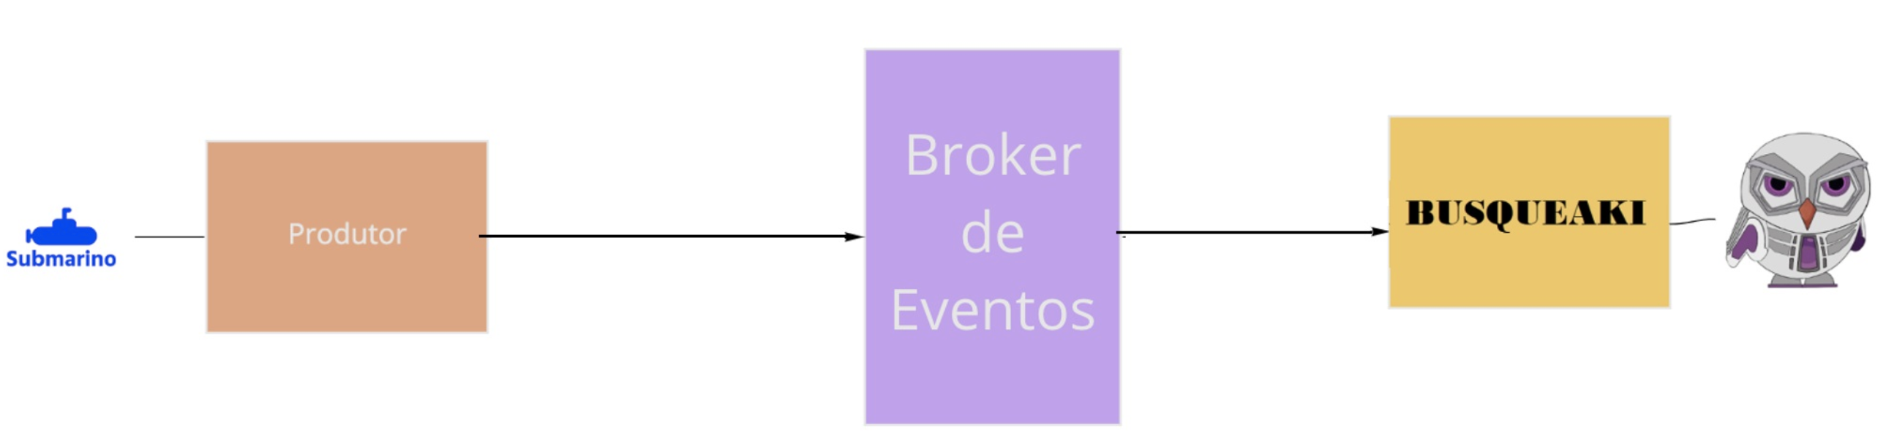
Mensageria
Superficialmente falando, podemos pensar que Mensageria é uma forma de comunicação entre aplicações, onde podemos realizar essa comunicação de forma síncrona ou assíncrona

Slide 11
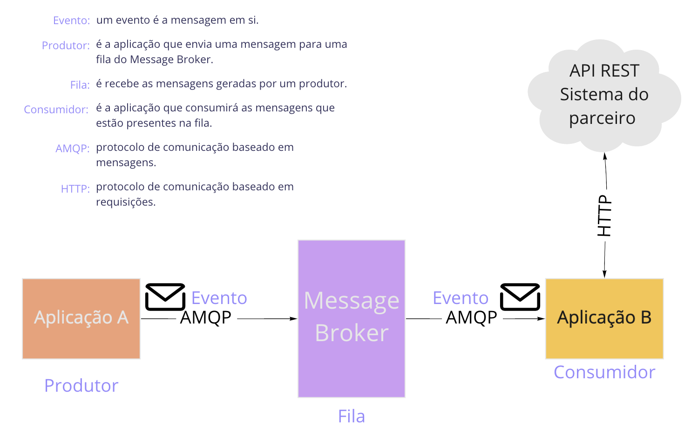
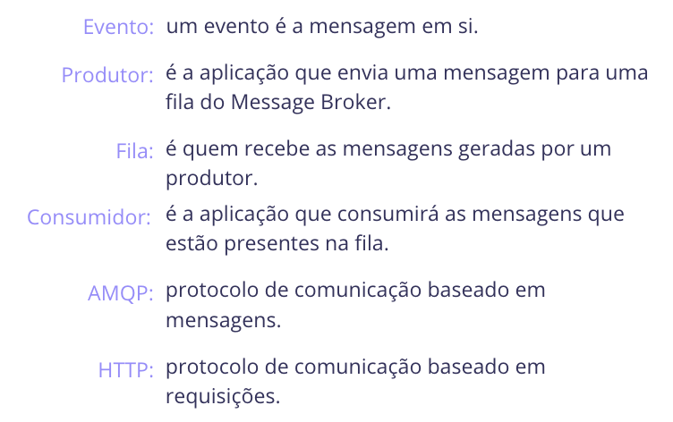
Mensageria

Slide 12

Síncrona
X
Assíncrona
Transmissão Síncrona
Transmissão síncrona usa relógios sincronizados para transmitir dados.
Transmissão Assíncrona
Transmissão assíncrona usa mudança de estado em vez de usar um relógio sincronizado.

Slide 13

O que é Kafka
https://kafka.apache.org/
Plataforma distribuída de streaming de grande quantidade de dados em tempo real

Slide 14
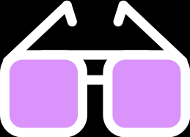


CARACTERÍSTICAS
CAPACIDADES DE NÚCLEO
ECOSSISTEMA
CONFIANÇA E FACILIDADE DE USO
Alta Taxa de Tranferência (latência de 2ms);
Escalável (pudução de petabytes de dados);
Armazenamento Permanente (durável e tolerante a falhas);
Alta disponibilidade;
Processamento de fluxos integrados (junções, agregações, filtros…);
Conectores (Inteface para Elasticsearsh, Azure, AWS…);
Biblioteca Cliente (você escolhe a linguagem);
Código aberto (ferramentas para comunidade);
Aprovado por milhares de organizações;
Vasta comunidade de usuário;
Documentação rica;
Fonte:https://kafka.apache.org/

Slide 15
Kafka ♥ Cloud | Kafka Summit 2020 Keynote
Big Numbers, da palestra do cofundador e CEO da Confluent, Jay Kreps
https://www.confluent.io/resources/kafka-summit-2020/jay-kreps-confluent-keynote-kafka-cloud/

Slide 16

Completo

Slide 17
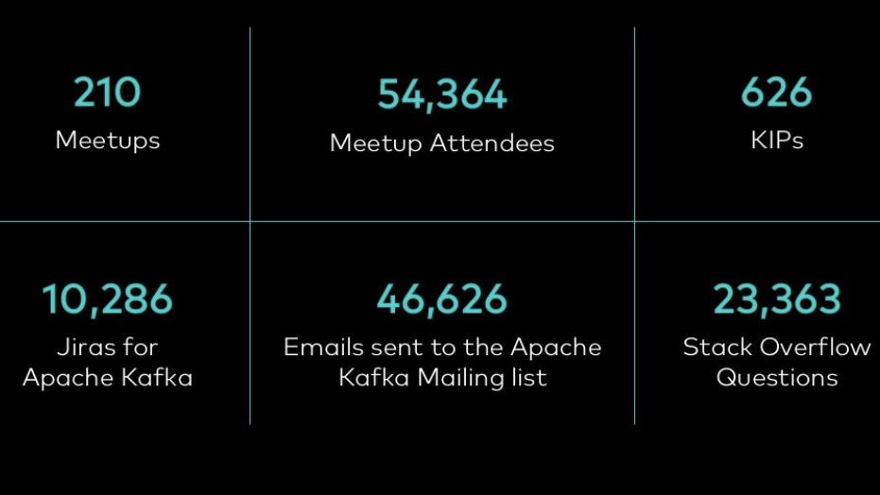
Comunidade

Slide 18

Ecossistema

Slide 19
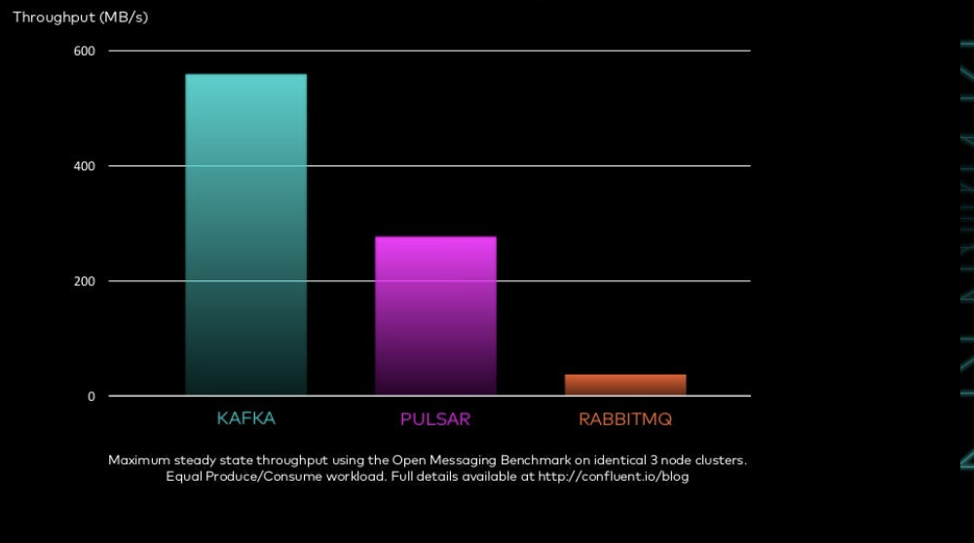
Performace

Slide 20

Topologia
Conceitos importantes para sua primeira aplicação com kafka

Slide 21
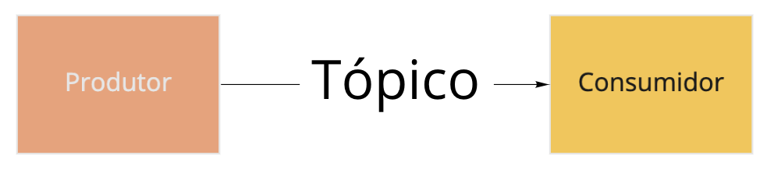
Tópico é diferente de fila
Distribuição: no tópico é de 1 para n e fila de 1 para 1.
Ordenação: na fila, o primeiro que entra é o primeiro que sai (FIFO) em tópico não necessariamente;
O tópico, atua como banco de dados que encaminha o tempo todo as mensagens para o consumidor;
O dado passa por dentro de um tópico armazenando as mensagens (conforme configuração);
O tópico possui diversas partições, ou seja, ele divide esses dados em partições (0,1,2,3...)*;
*é obrigatório ao criar um tópico definir o número de partições.

Slide 22
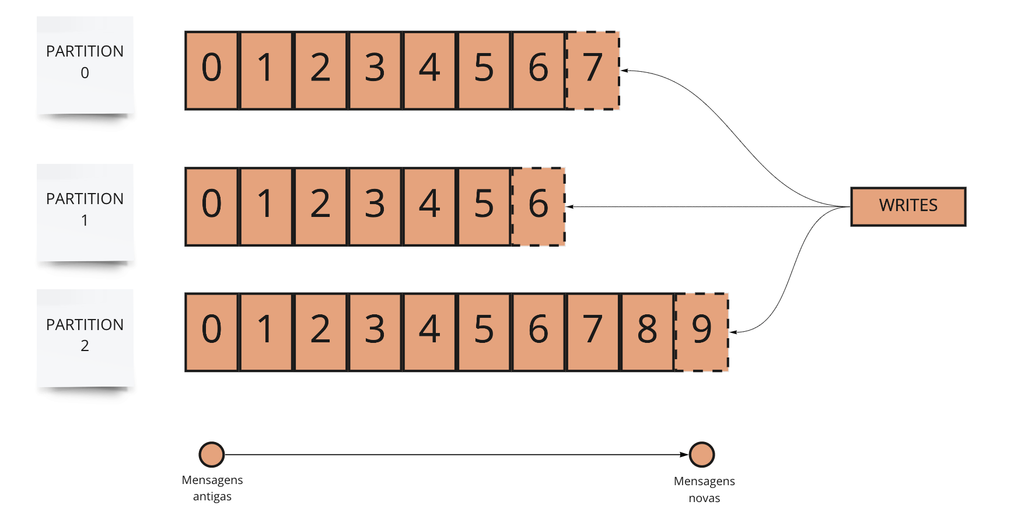
Partition

Slide 23
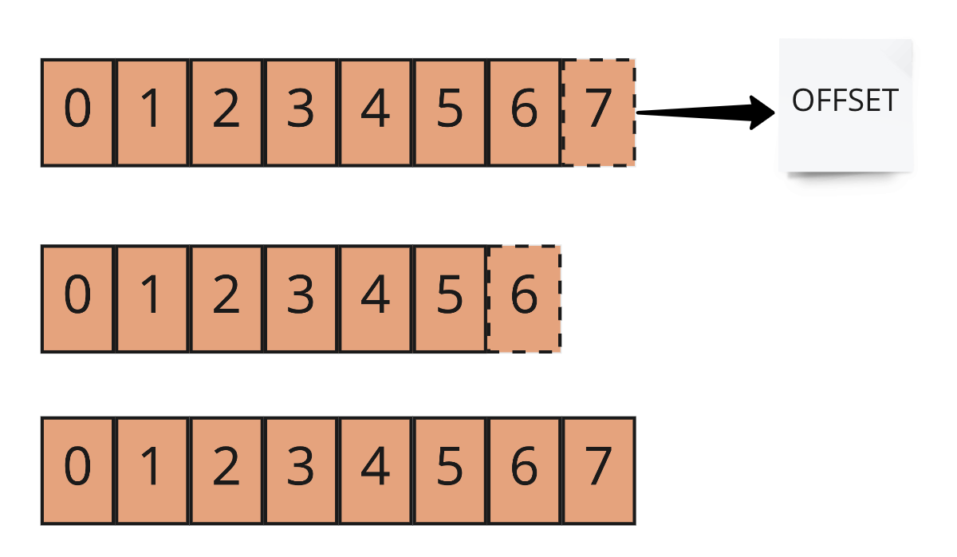
Offset

Slide 24
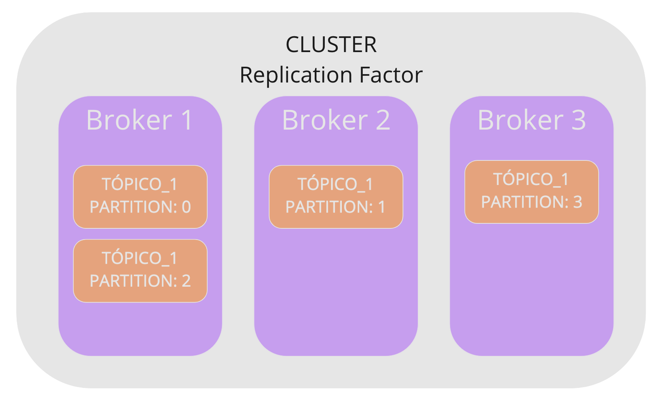
Cluster
Como eu sei onde está a mensagem que estava como ‘backup’ ?

Slide 25
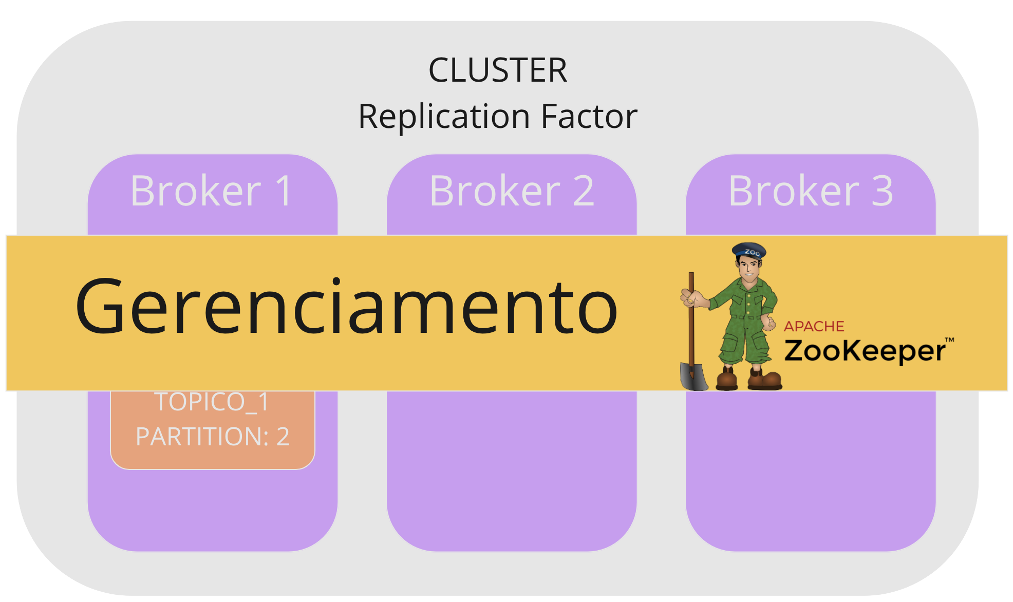
Zookeeper

Slide 26

Busqueaki

Slide 27
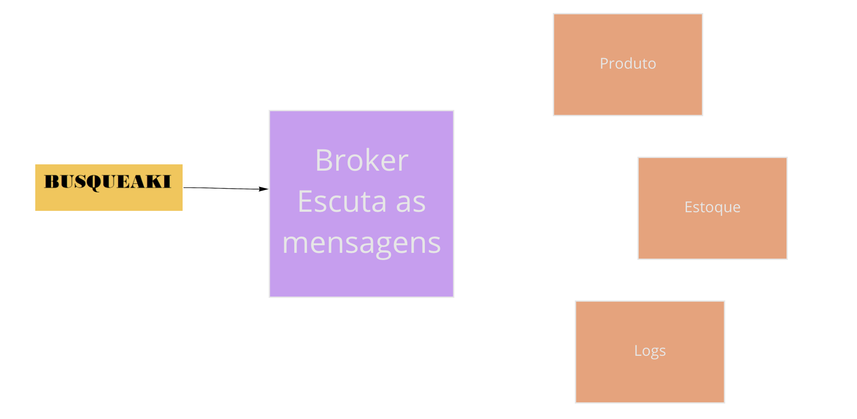

Slide 28
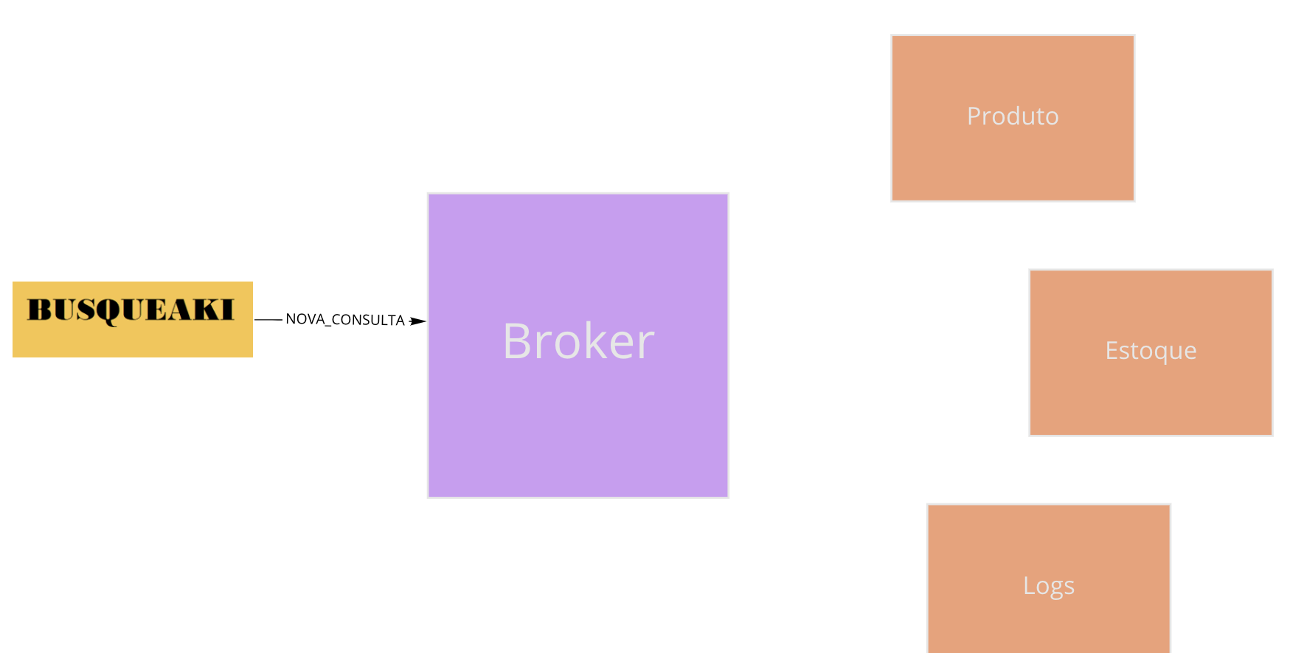

Slide 29
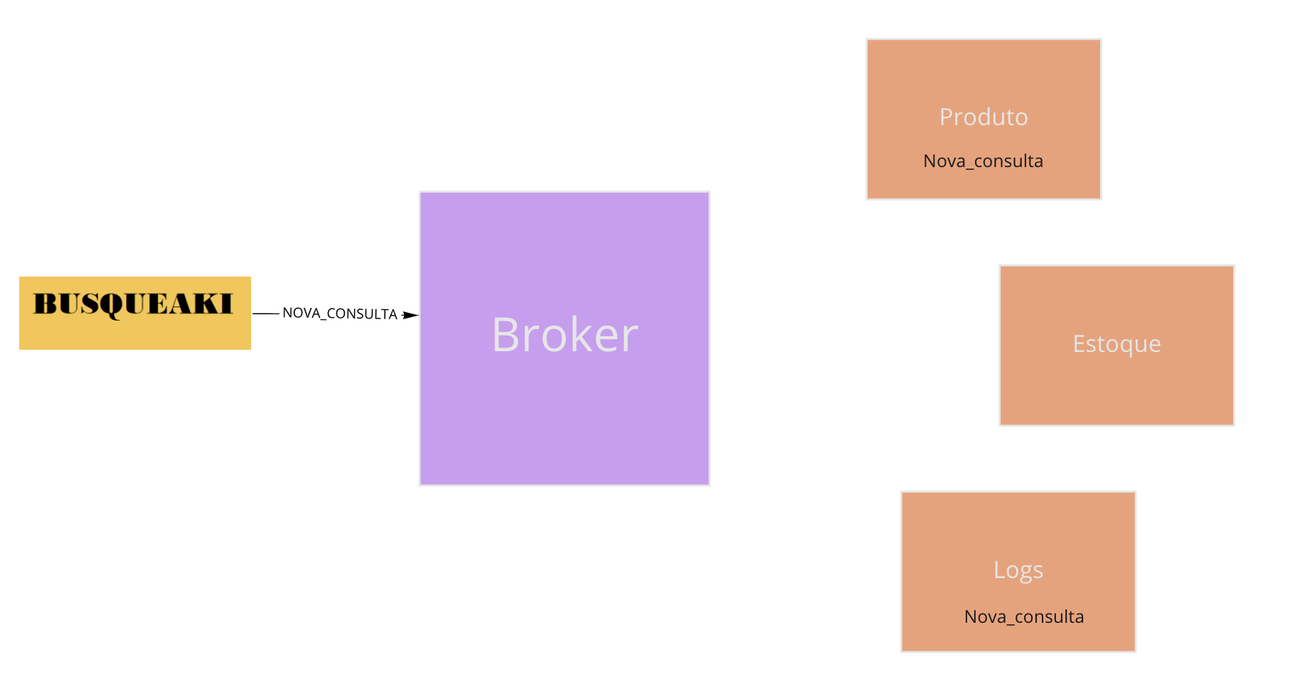

Slide 30
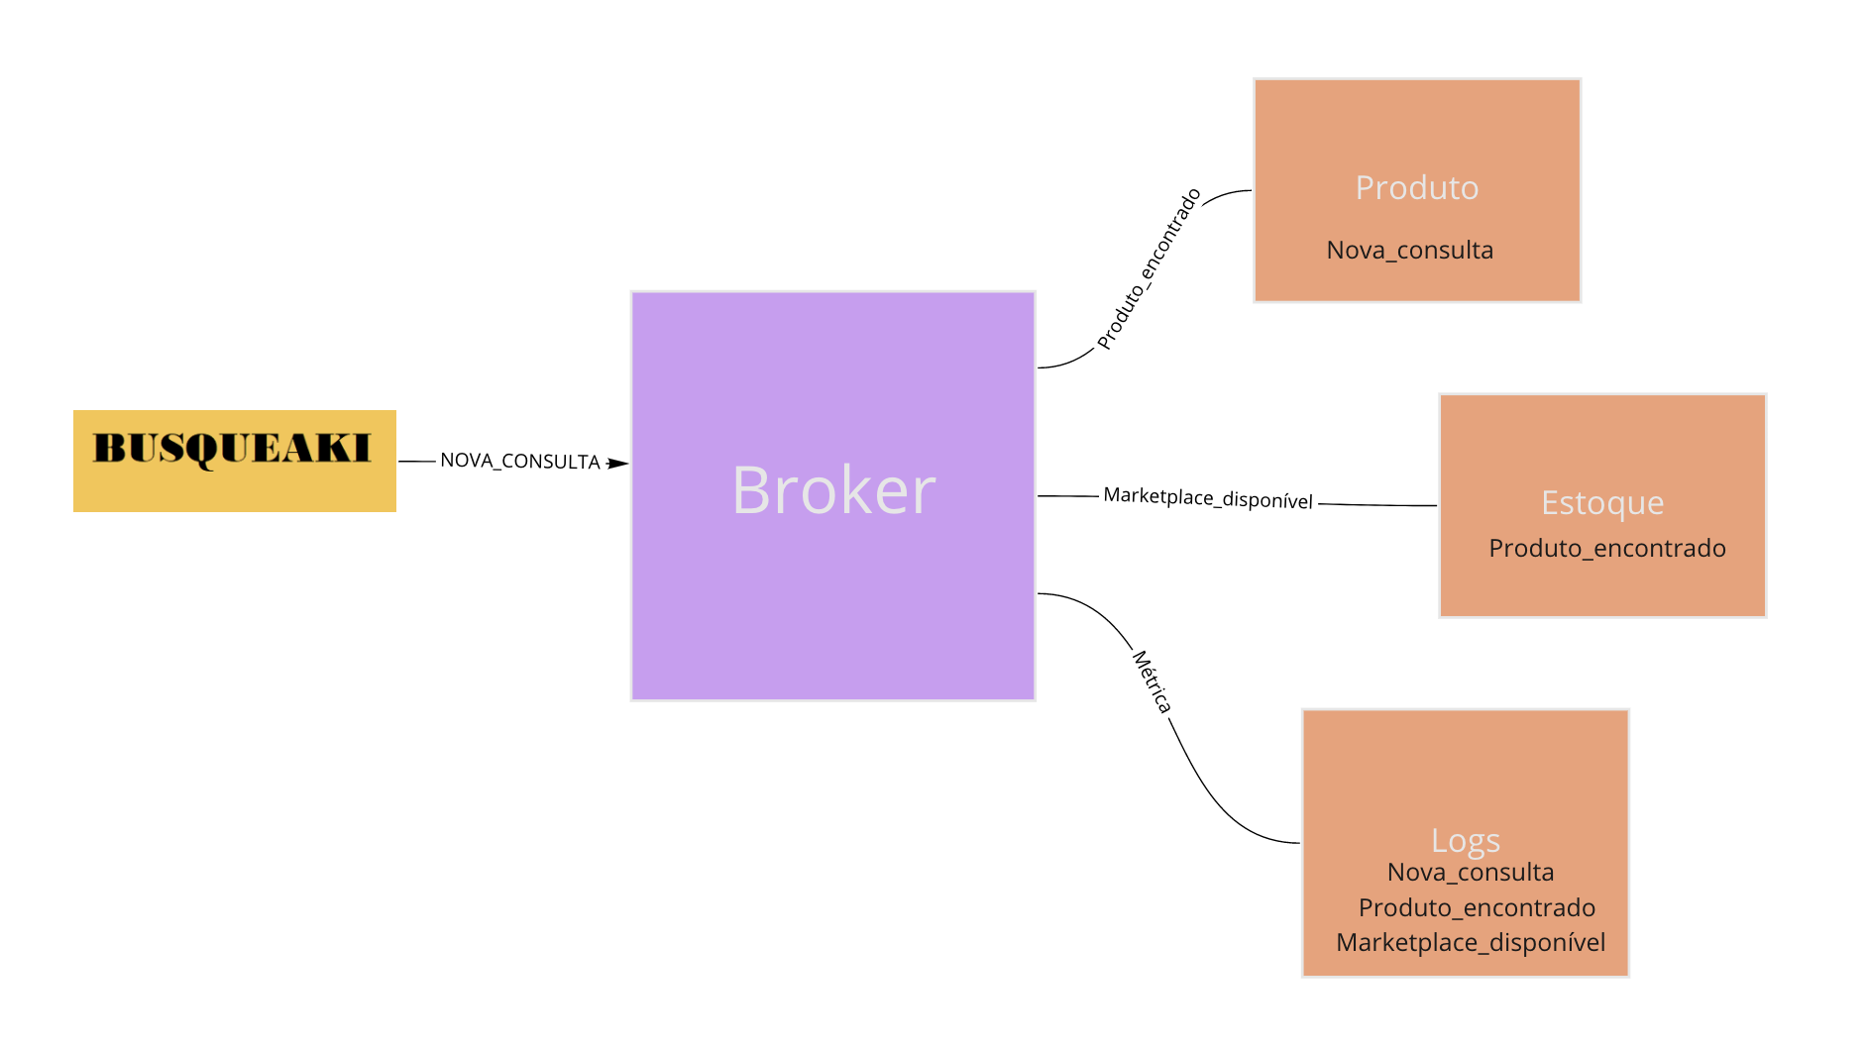

Slide 31
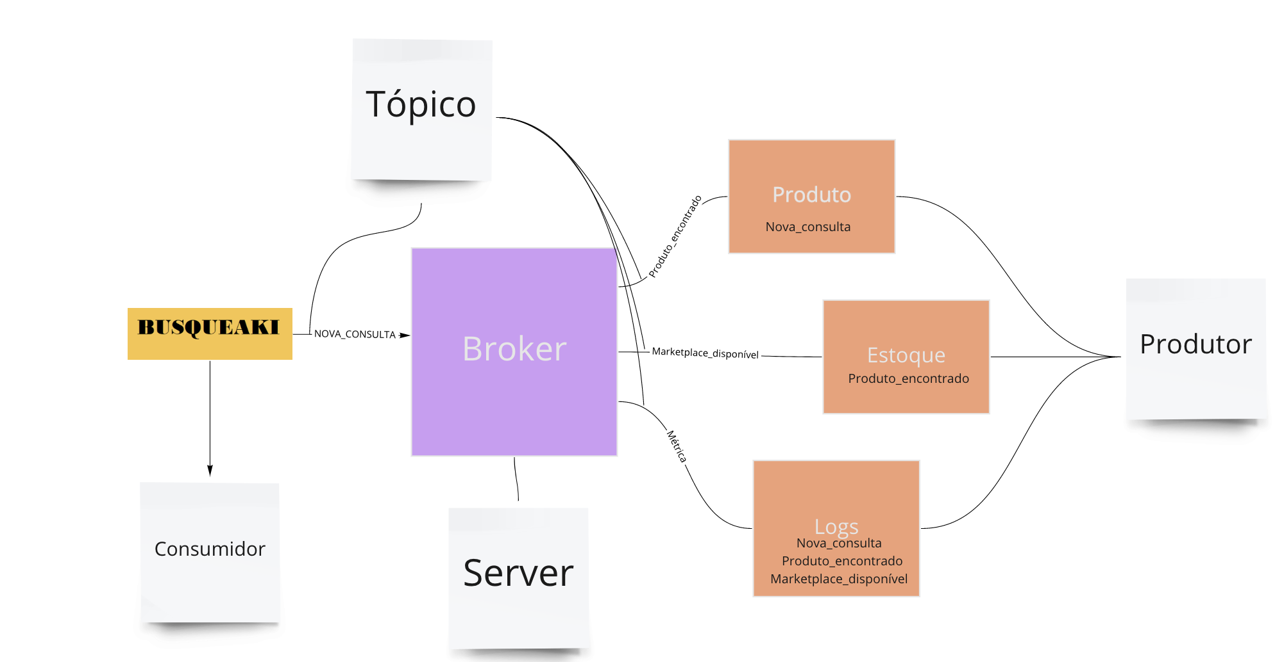

Slide 32

Mão na massa

Slide 33


Como instalar o Kafka localmente
Link para download do Kafka: https://kafka.apache.org/downloads
Link do zookeeper: https://zookeeper.apache.org/releases.html

Slide 34
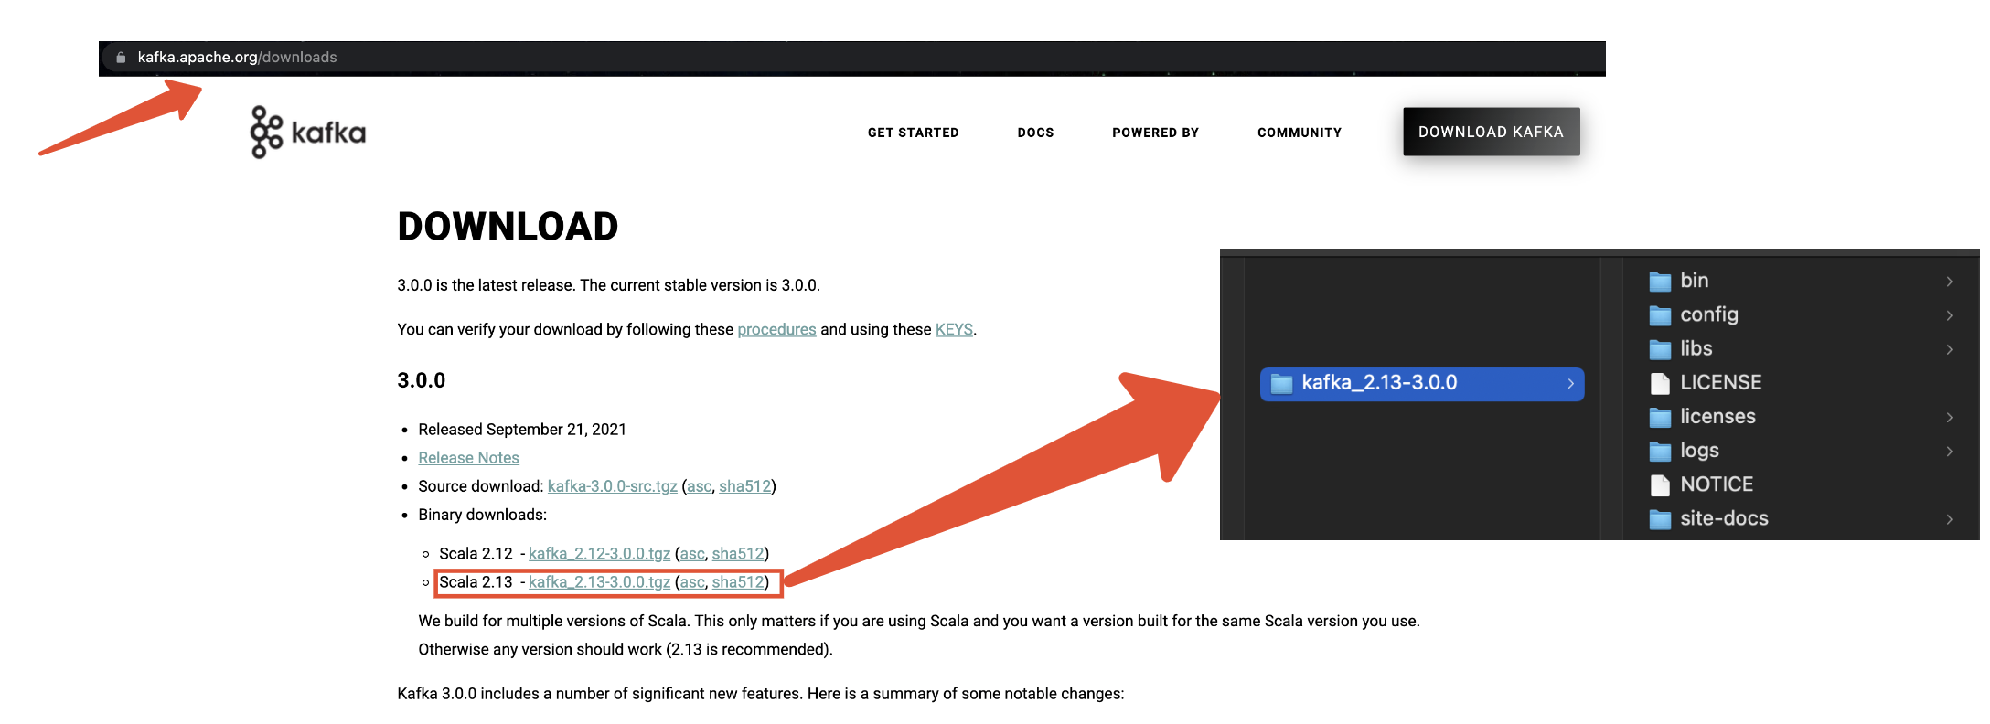

Slide 35
DEMO

Slide 36
Dúvidas?

Slide 37

in/nathalymesquita
in/thais-cajaraville
Onde nos encontrar?

Slide 38
Obrigada!

